Slide 1

语言模型

Slide 2
Part 01
语言模型基础与词向量
Part 02
预训练语言模型
目录
CONTENT
Part 03
预训练语言模型-后时代
Part 04
多模态预训练语言模型

Slide 3
1
语言模型基础与词向量

Slide 4
语言模型 – 用数学表示语言
语言模型可以简单理解为一个句子 s 在所有句子中出现的概率分布 P(s)。

Slide 5
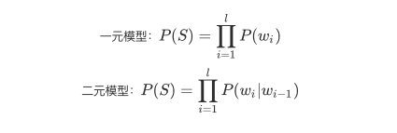
语言模型 – N元模型
马尔可夫假设：假设任意一个词出现的概率只同它前面的n个词有关
1. 无法建模更远的关系，语料的不足使得无法训练更高阶的语言模型。
2. 无法建模出词之间的相似度。
3. 训练语料里面有些 n 元组没有出现过,其对应的条件概率就是 0,导致计算一整句话的概率为 0。解决这个问题有两种常用方法： 平滑法和回退法。

Slide 6
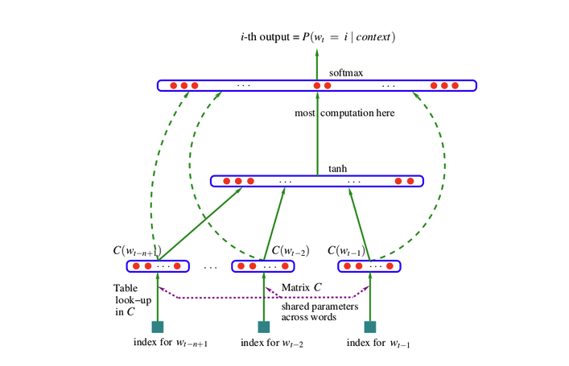
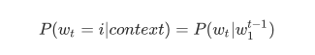
语言模型 – NNLM
A Neural Probabilistic Language Model

Slide 7
从语言模型到词向量
词向量是语言模型的副产物

Slide 8
词向量
矩阵分解方法：Glove
基于窗口的方法：Word2vec，Fastext

Slide 9
词向量 - Word2vec
word2vec Parameter Learning Explained.

Slide 10
词向量 - Glove
GloVe: Global Vectors for Word Representation

Slide 11
词向量 - FastText
Bag of Tricks for Efficient Text Classification

Slide 12
词向量的缺陷
1. 模型无法做深，词向量的表征能力有限，词向量的抽象程度不高
2. 词向量获得的是上下文无关的，难以解决歧义问题上
3. OV 词无法解决

Slide 13
2
预训练语言模型

Slide 14
CNN vs LSTM vs Transformer

Slide 15
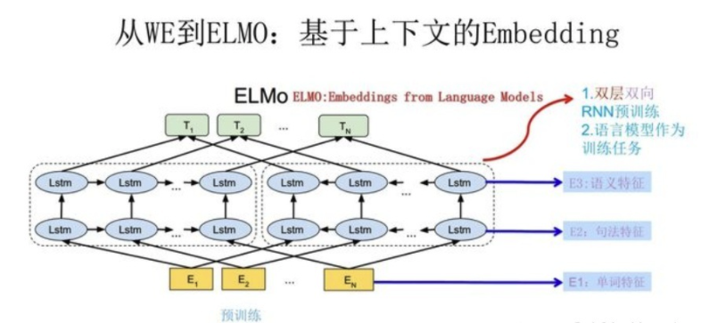
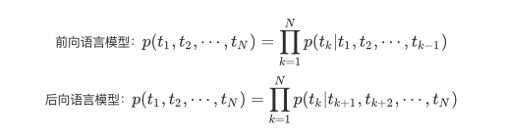
预训练语言模型 - ELMO
1. LSTM 特征抽取能力远弱于 Transformer ， 并行性差
2. 拼接方式双向融合特征融合能力偏弱

Slide 16
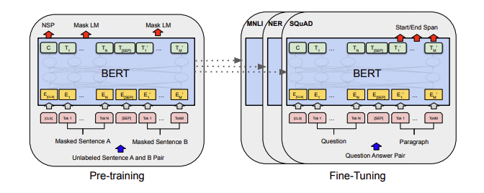
预训练语言模型 - BERT
1. Transformer vs LSTM， 单向 vs 双向
2. 大力出奇迹，大大大
3. 预训练任务：Masked LM

Slide 17
预训练语言模型 – GPT系列

Slide 18
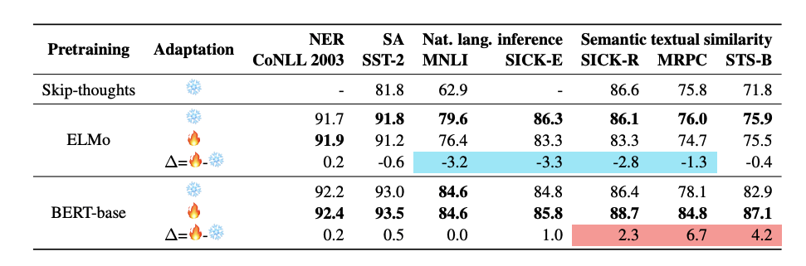
应用预训练语言模型
To tune or not to tune
To tune or not to tune? adapting pretrained representations to diverse tasks.

Slide 19
应用预训练语言模型
BERT 向量 vs Glove 向量
Contextual Embeddings: When Are They Worth It?

Slide 20
应用预训练语言模型
BERT vs ELMO
Does BERT make any sense? interpretable word sense disambiguation with contextualized embeddings

Slide 21
应用预训练语言模型
是否需要进行再次预训练？
1. 在目标领域的数据集上继续预训练（DAPT）可以提升效果；目标领域与语言模型的原始预训练语料越不相关，DAPT效果则提升更明显。
2. 在具体任务的数据集上继续预训练（TAPT）可以十分“廉价”地提升效果。
3. 结合二者（先进行DAPT，再进行TAPT）可以进一步提升效果。
4. 如果能获取更多的、任务相关的无标注数据继续预训练（Curated-TAPT），效果则最佳。
Don’t Stop Pretraining: Adapt Language Models to Domains and Tasks

Slide 22
3
预训练语言模型 – 后时代

Slide 23
预训练语言模型 – 后时代
Pre-trained Models for Natural Language Processing- A Survey

Slide 24
AR vs AE
Pre-trained Models for Natural Language Processing- A Survey

Slide 25
预训练语言模型融入知识
ERINE, ERINE 2.0 ERINE-清华, K-BERT
Pre-trained Models for Natural Language Processing- A Survey

Slide 26
预训练语言模型 – 自然语言生成
MASS, UNILM,BART,
Pre-trained Models for Natural Language Processing- A Survey

Slide 27
4
多模态预训练语言模型

Slide 28
多模态预训练
Image-based 单流模型
Language + Video
预训练
Image-based 双流模型
Video-based 单流模型
多模态预训练
Video-based 双流模型
Language + Audio
预训练

Slide 29
单流模型 vs 双流模型
https://www.163.com/dy/article/FNC4Q2HI0511AQHO.html

Slide 30
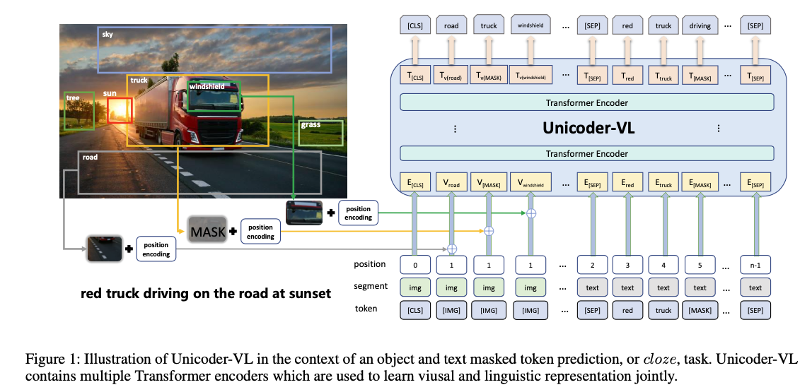
Image-based 单流模型 – Unicoder-VL
Unicoder-VL: A Universal Encoder for Vision and Language by Cross-modal Pre-training

Slide 31
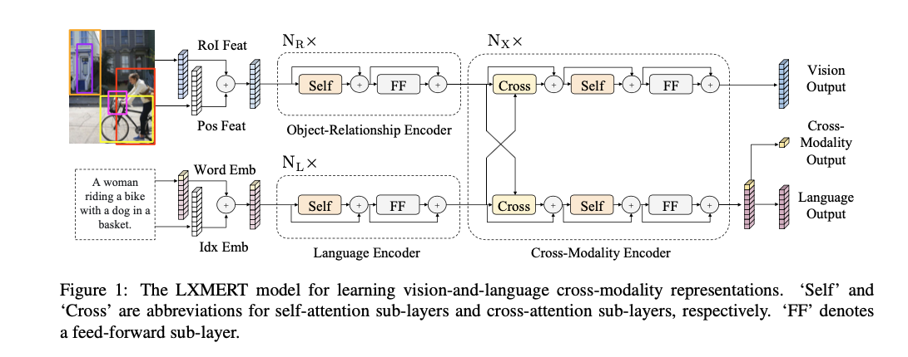
Image-based 双流模型 - LXMERT
Lxmert: Learning cross-modality encoder representations from transformers

Slide 32
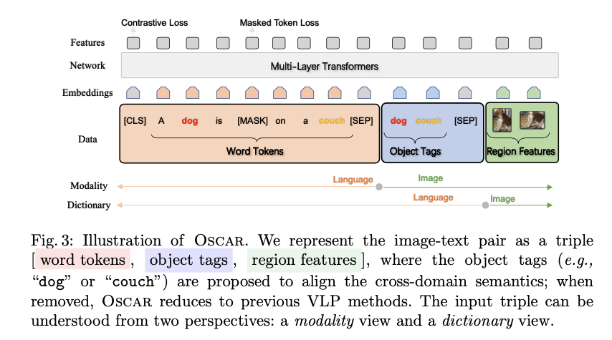
Image-based 单流模型 - OSCAR
Oscar: Object-Semantics Aligned Pre-training for Vision-Language Tasks

Slide 33
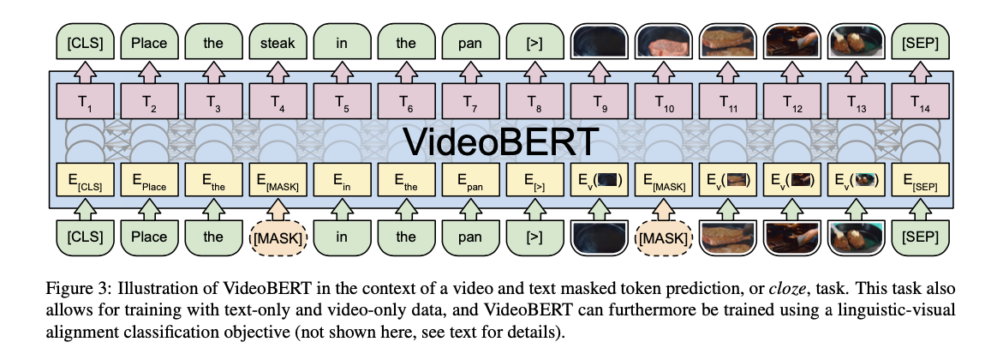
Video-based 单流模型 - VideoBERT
VideoBERT: A Joint Model for Video and Language Representation Learning

Slide 34
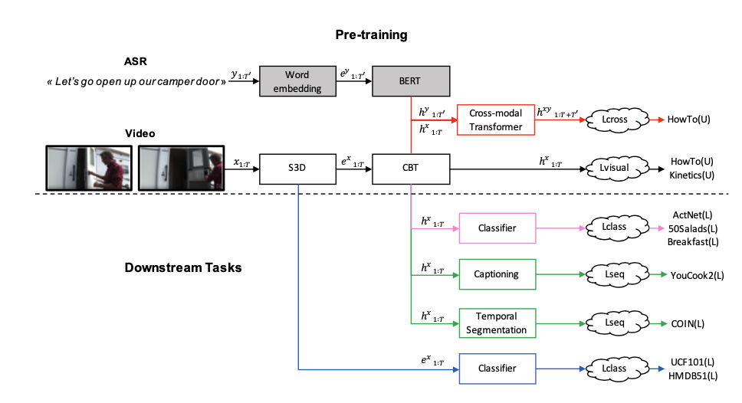
Video-based 双流模型 - CBT
CBT: Learning Video Representations Using Contrastive Bidirectional Transformer

Slide 35
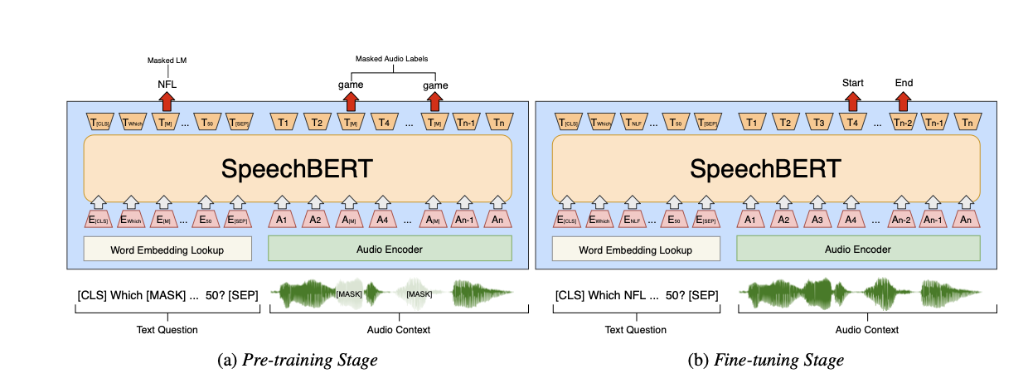
Language + Audio 双流模型 - SpeechBERT
SpeechBERT: An Audio-and-text Jointly Learned Language Model for End-to-end Spoken Question Answering

Slide 36
END

